Slide 1
République algérienne démocratique et populaire
Ministère de l'enseignement supérieur
Université de Abdelhafid Boussouf-Mila
Faculté de sciences et Technologies
Département de sciences et techniques Présenté par :
2eme année Master-structures Dr. BELGHIAT Choayb
CHAPITRE II
Calcul plastique des structures
Année universitaire 2020-2021

Slide 2
La prudence de l’aspect de sécurité est indispensable lors de la conception et de l’étude des structures. Le facteur de sécurité utilisé a ce propos est influencé par pas mal de facteurs tells que :
Les incertitudes au sujet de sollicitations
Les propriétés des matériaux
La qualité d'exécution
Les simplifications introduites dans les calculs.
A savoir, la capacité de résistance effective de la structure joue un rôle majeur à la détermination de ce facteur de sécurité. Mais malheureusement, les méthodes classiques de la théorie de l'élasticité sont extrêmement limitées a ce stade. A cet effet, l’analyse plastique a été mise en œuvre d’une manière beaucoup plus adaptée a cet objet.
Introduction

Slide 3
Sous un moment de flexion, les contraintes dans les fibres extrêmes d’une section soient maximales. A savoir, la répartition des contraintes depuis l'axe neutre est identique à la forme de la courbe contrainte-déformation du matériau et c'est ce qu’on appelle une flexion plastique. Par conséquent, la plastification de la section ne se produit jamais simultanément mais progressivement tout en commençant par les fibres extérieures les plus sollicitées.
Flexion plastique
Le comportement élastique-plastique d’une section sous la flexion peut être étudié en examinant le lien entre le moment appliqué et la courbure ou la rotation de la section transversale. En ce qui concerne l'action inélastique en flexion, les hypothèses formulées en flexion purement élastique restent valables, sauf que les contraintes ne doivent pas être nécessairement proportionnelles à la déformation.
Les sections transversales sont toujours considérées comme planes, les déformations sont donc proportionnelles à leur distance par rapport à l'axe neutre.
Dans les poutres qui présentent un comportement élastique-parfaitement plastique, les contraintes ne dépassent pas la limite d'élasticité f_{y}, par contre, les déformations excédent la déformation limite ε_{y}.
Le rapport de la hauteur des régions élastiques à la hauteur de la section est représenté par α.

Slide 4
Les contraintes dans une section symétrique (YY’) sous un moment M croissant linéairement, passent par cinq phases comme ci-dessous:
Caractéristiques de Moment-Courbure
Phase 1 - Comportement élastique
Les contraintes dues au moment sont inférieures à la contrainte limite élastique du matériau.
Aucun écoulement (endommagement) du matériau n’est enregistré. ($α=1)$.
Phase 2 – Limite d’élasticité
La contrainte au fibres extrêmes vient d'atteindre la limite d'élasticité du matériau.
Cette phase est la limite d'applicabilité de l’analyse élastique.
Le moment appliqué à ce stade est appelé le moment du rendement (moment d’écoulement $M_{y}$). ($α=1)$

Slide 5
Phase 3 – Flexion élasto-plastique
Le moment appliqué est supérieur au moment d'écoulement. Mais, le matériau ne peut supporter plus que la limite élastique.
Avec l’augmentation du moment, les fibres plastifiées progressent vers l'intérieur (vers le centre de la poutre). ($1>α>0).$
L’augmentation du moment provoque une rotation supplémentaire de la section au lieu des contraintes supplémentaires aux fibres plastifiées.
La courbe moment-courbure perd sa linéarité, ce qui entraîne plus de rotation par unité de moment. Autrement dite, la rigidité de la poutre est réduite.
Caractéristiques de Moment-Courbure
Phase 4 – Flexion plastique
Sous un moment donné, toutes les fibres de la section atteignent la limite d'élasticité. Autrement dite, la section entière atteint l’écoulement. Ce moment est appelé le moment plastique de la section. ($α=0).$
Toute augmentation supplémentaire du moment n’entraîne que la rotation de la section tant que celle-ci ait une ductilité suffisante. Cette étape est appelée la flexion plastique.
Phase 5 – Ecrouissage
Grace au durcissement de certain matériaux, une petite quantité de moment supplémentaire peut être maintenue une fois le moment plastique de la section est atteint

Slide 6
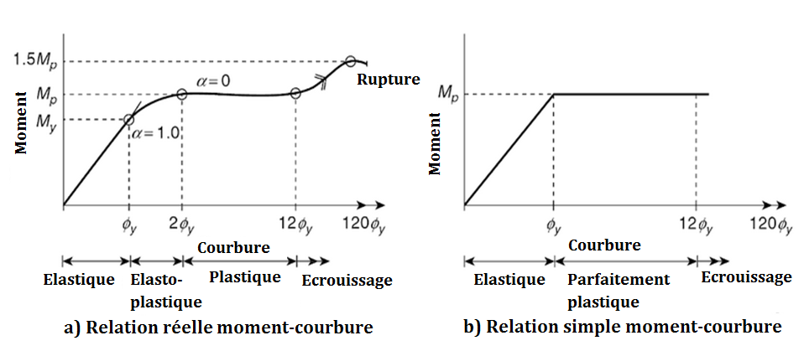
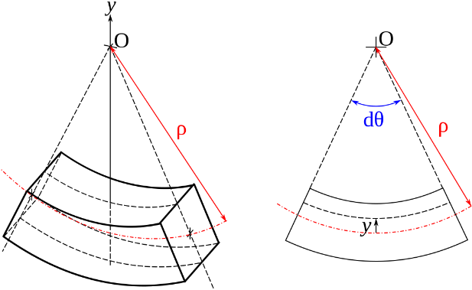
La relation moment-courbure (M – ϕ), représentée sur la figure ci dessous, décrit la réponse des poutres soumises à un moment de flexion. La courbe de moment-courbure (a) représente le comportement réel d'une section transversale d'un matériau élasto-plastique. Mais, l’image (b) représente la forme simplifiée de celle-ci.
Caractéristiques de Moment-Courbure
Dans la courbe idéalisée, la section maintient linéairement le moment jusqu'à atteint le moment résistant plastique. Puis, elle reçoit une rotation indéterminée. Cette idéalisation n’est valable que pour des matériaux ductiles (sections capables de subir des grandes rotations).

Slide 7
Le moment plastique est le moment résistant ultime d’une section transversale entièrement plastifiée. Afin de déterminer ce paramètre, il est nécessaire de mettre des hypothèses et des procédures. Cette partie illustre alors l’enchainement des étapes a suivre soit dans le cas des matériaux homogène (comme l’acier) ou hétérogène comme du béton.
Sections homogènes
Les hypothèses applicable a propos de la détermination du moment plastique d’une section homogène sont :
Moment plastique
• Le matériau suit la loi de Hooke jusqu'à ce que la contrainte atteigne la limite élastique.
• Les contraintes et le module d'élasticité ont la même valeur en compression qu'en traction.
• Le matériau est homogène et isotrope dans les états élastique et plastique.
• Les sections transversales planes (les sections perpendiculaires à l'axe longitudinal de la poutre) restent planes et normales à l'axe longitudinal après déformation, l'effet du cisaillement étant négligé.
• Il n'y a pas de force axiale résultante sur la poutre.
• La section transversale de la poutre est symétrique autour d'un axe à travers son centre de direction parallèle au plan de flexion.

Slide 8
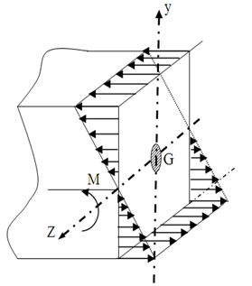
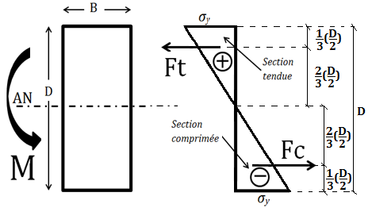
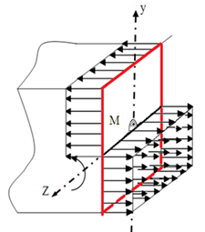
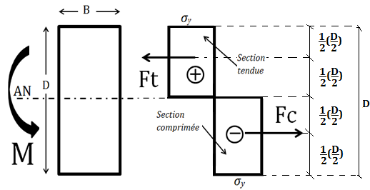
$$M_{e}=2×[\frac{1}{2}×B×\frac{D}{2}×σ_{y}×\frac{2}{3}×\left(\frac{D}{2}\right)]$$
$$M_{e}=\frac{BD^{2}}{6}σ_{y}=Zσ_{y}$$
On définit (Z) comme le module de résistance élastique.
Moment plastique
$$M_{p}=2×[B×\frac{D}{2}×σ_{y}×\frac{1}{2}×\left(\frac{D}{2}\right)]$$
$$M_{p}=\frac{BD^{2}}{4}σ_{y}=Sσ_{y}$$
On définit (S) comme le module de résistance plastique.
Le facteur de sécurité d’une section rectangulaire est défini comme le rapport de module plastique au module élastique et est égale à (1,5).
$F_{S}=\frac{S}{Z}=\frac{BD^{2}}{6}$/$\frac{BD^{2}}{4}=1,5$

Slide 9
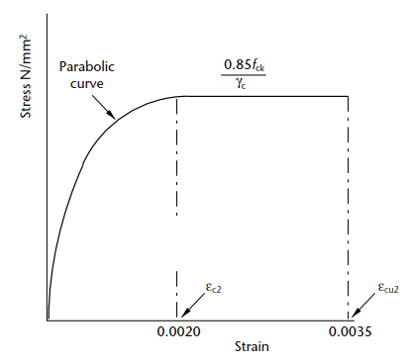
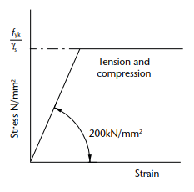
Section en béton armé
Les courbes contrainte-déformation à court terme du béton et de l'acier sont idéalisées selon l’ EC2 comme suit:
Béton
Acier
Moment plastique
1 ère phase parabolique, jusqu'à la déformation « ε_{c2} ».
2 ème phase linéaire caractérisée par l’augmentation de déformation sous contrainte constante.
La contrainte de calcul ultime est donnée par :
$σ_{u}=\frac{K_{1}f_{ck}}{γ_{c}} = \frac{0,85f_{ck}}{1,5} = 0,567f_{ck}$
Le comportement de l’acier est symétrique en traction et en compression.
Une phase linéaire dans la plage d’élasticité jusqu’à la limite d'élasticité de calcul « f_{yk} /γ_{S} ».
« γ_{s} » est le facteur partiel de sécurité (1,15).
La limite d'élasticité : $f_{yk}=\frac{\text{f}\text{y}}{\text{γ}\text{S}}$ $=\frac{\text{f}\text{y}}{\text{1,15}}$

Slide 10
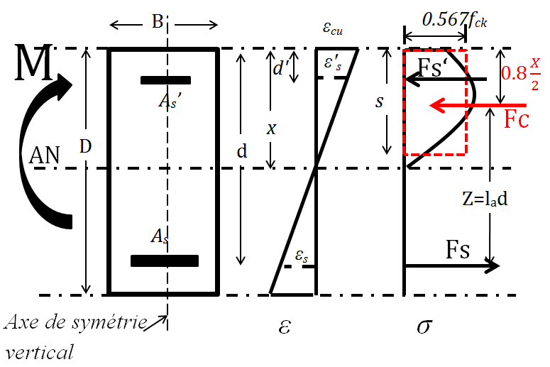
Le moment plastique d’une section en béton armé est calculé à l’état limite ultime ELU en tenant en compte l’effet que la courbe contraintes-déformations du béton n'est plus linéaire.
La figure ci contre illustre la coupe de la section, le diagramme de déformation et les blocs de contraintes sachant que:
Le bloc parabole-rectangle représente la distribution des contraintes de compression dans le béton en phase plastique.
Moment plastique
Le bloc de contraintes rectangulaire est une simplification équivalente au bloc parabole-rectangle.
La compatibilité des déformations d’armatures et du béton entrainée par l’hypothèse d’adhérence parfaite entre eux, donne la possibilité de déduire les déformation des acier tendus et comprimés d’après le diagramme de déformation. Par conséquent, les déformations des aciers tendus et comprimés ($ε_{s}$ et $ε_{s}^{′}$ respectivement) sont données en fonction de position du l’axe neutre par:
$$ε_{s}=ε_{cu}\left(\frac{d−x}{x}\right)$$
et
$$ε_{s}^{′}=ε_{cu}\left(\frac{x−d^{′}}{x}\right)$$
Dans un cas où la déformation des aciers est connue, la position de l’axe neutre est déterminé par la formule suivante, sachant que la déformation d’un béton du class < 50/60 dans l’état limite ultime est de 0,0035.
$$x=\frac{d}{1+\frac{ε_{s}}{ε_{cu}}}$$
A savoir, L’EC2 exige une valeur de $x$ inferieur ou égale à 0,45d pour des bétons de class $≤C 50/60.$

Slide 11
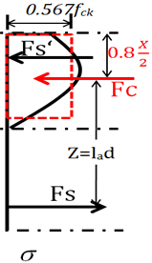
Section simplement armée
La flexion entraine des contraintes de traction et de compression a travers la section transversale de la poutre. Dans le cas d’une section simplement armée, les forces équilibrants ces contraintes se présentent aux force de traction « F_{S} » des armatures et de compression du béton « F_{C} ». Ce qui donne: $M=F_{c} Z=F_{s} Z$. Sachant que (Z) est le bras de levier entre les deux forces résistantes.
L’effort de compression du béton est calculé comme:
$$F_{c}=\left(0,567F_{ck}\right)×(0,8 x B)$$
Avec un bras de levier $Z=d−\left({0,8x}/2\right)$, ce qui donne: $x={\left(d−z\right)}/{0,4}$
Le moment entrainé par la force de résistance du béton par rapport au centre des armature est :
Moment plastique
$M=F_{c}×Z=0,567F_{ck} 0,8 x B$ Z $={1,134 F}_{ck} B \left(d−Z\right)Z$
Posons $\frac{M}{Bd^{2}F_{ck}}=K,$on obtient après le réarrangement l′équation de 2 eme degré qui donne la valeur de Z comme solution sous la forme :
${\left(\frac{Z}{d}\right)}^{2}−\left(\frac{Z}{d} \right)+\frac{K}{1,134}=0 → Z=d\left[0,5+\sqrt{\left(0,25−\frac{K}{1,134}\right)}\right]$ ….. (1)
L’effort de traction des acier est calculé comme: ${ F}_{S}=\left({F_{yk}}/{γ_{S}}\right)×A_{S}$ avec: $γ_{S}$=1,15, ce qui donne ${ F}_{S}={0,87 F}_{yk}A_{S}$
Le moment entrainé par la force de résistance des aciers par rapport au centre du bloc du béton est :
$M=F_{s}×Z={0,87 F}_{yk}A_{S}$ $Z$ $→$ $A_{S}= \frac{M}{{0,87 F}_{yk} Z}$ …. (2)
Les équations (1) et (2) permettent alors de ferrailler une section en béton armé vis-à-vis d’un moment ultime « M ».

Slide 12
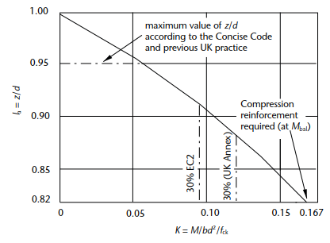
A la base de l’équation (1) un abaque (une courbe) ainsi qu’un tableau des bras de levier ont été formulés afin de déterminer le bras de levier (Z). Ils relient le rapport du bras de levier a la hauteur effective de la poutre avec le facteur (K) qui dépond du moment visé (M)
La limite inférieure de « z = 0.82d » correspond à la hauteur de l'axe neutre « $x$=0.45d ». Cette valeur est le maximum autorisé par l’EC2 dans le cas d’une section simplement armée d’un béton de classe inférieure ou égale à C50 / 60. Cette exigence représente la hauteur maximale qui garantie l’obtention d’une section ductile mène à une rupture graduelle en traction.
Moment plastique

Slide 13
Section équilibrée
La section simplement armée en béton dont l’axe neutre fait « $x_{eq}=0,45d$ » est souvent appelée la section équilibrée. Car, à l'état limite ultime, le béton et l'acier atteignent simultanément leurs déformations ultimes. On obtient dans ce cas, une hauteur de bloc de contraintes du béton $s=0,8x_{eq}=0,36 d$, ce qui produit une force de compression de $F_{ceq}=\left(0,567F_{ck}\right).\left(Bs\right)=0,204{ F}_{ck} B d$.
En vu de l’equilibre statique de la section, la force de compression du béton doit être équilibrée par la force de traction des aciers $F_{seq}$. Par conséquent, $F_{seq}=\left(0,87F_{yk}\right).(A_{seq})=F_{ceq}=0,204{ F}_{ck} B d$.
Moment plastique
La section d’acier nécessaire est de $A_{seq}=$ $0,234{ F}_{ck} B d/F_{yk}$. Autrement dit, le rapport d’acier au béton a ne pas dépasser dans une section équilibrée simplement armée est de :
$$\frac{A_{seq}}{B d}=0,234\frac{{ F}_{ck}}{F_{yk}}$$
Le moment résistant de la section équilibrée est donné alors par: $M_{eq}=F_{ceq}Z_{eq}$ en remplaçant par $Z_{eq}=d−\left(s/2\right)$, on obtient: $M_{eq}=$ 0,167${ F}_{ck} B d^{2}$. Par conséquent, le facteur $K_{eq}= \frac{M_{eq}}{{ F}_{ck} B d^{2}}=0,167$.
Pour un moment de conception « $M_{c}$ » tel que $: \frac{M_{c}}{{ F}_{ck} B d^{2}}≥K_{eq}=0,167$, la section nécessite un renforcement de la zone comprimée. Cette valeur s'agit de la limite indiquée sur l'axe horizontal de la courbe précédente.

Slide 14
Section doublement armée
Dans certains cas où le moment ultime de conception dépasse le moment de résistance du béton « M_{eq} » un ferraillage supplémentaire de la zone comprimée est donc nécessaire.
L’équilibre de la section donne: $F_{s}=F_{c}$+$F_{s}^{′} → 0,87f_{yk}A_{s}=0,567f_{ck}B S+0,87f_{yk}A_{s}^{′}$ ….. (*)
La valeur maximale de la position de l’axe neutre autorisée par l’EC2 pour une section ductile est $x≤0,45d$. Ce qui implique une hauteur de bloc de contraintes de béton de $s=0,36d$ et un bras de levier $Z=0,82d$ .
Calculons le moment résistant de la section par rapport au centre des aciers tendu:
Moment plastique
$$M=F_{c}Z_{eq}+F_{s}^{′}\left(d−d^{′}\right)=0,167f_{ck}Bd^{2}+0,87f_{yk}A_{s}^{′}\left(d−d^{′}\right)$$
La section des aciers comprimés nécessaire peut être déduite comme:
$$A_{s}^{′}= \frac{M−0,167f_{ck}Bd^{2}}{0,87f_{yk}\left(d−d^{′}\right)}$$
La section des aciers tendus peut être déduite en multipliant la formule (*) par $Z=0,82d$ ce qui donne:
$A_{s}= \frac{0,167f_{ck}Bd^{2}}{0,87f_{yk}Z}$+$A_{s}^{′}$
Remplaçant ${(K}_{eq}=0,167)$ et $(K=M/{Bd^{2}f_{ck})}$ on obtient :
$$A_{s}^{′}= \frac{\left(K−K_{eq}\right)f_{ck}Bd^{2}}{0,87f_{yk}\left(d−d^{′}\right)}$$
et
$A_{s}= \frac{K_{eq}f_{ck}Bd^{2}}{0,87f_{yk}Z}$+$A_{s}^{′}$

Slide 15
Supposant que les aciers comprimés atteignent leur limite d’élasticité, la proportionnalité du diagramme de déformations nous donne:
$\frac{ε_{s}^{′}}{{x−d}^{′}}=\frac{0,0035}{x} → \frac{d^{′}}{x}=1−\frac{ε_{s}^{′}}{0,0035}$ …. (a)
Pour un acier de $f_{ck}=500 MPa$, la déformation de l’écoulement est $ε_{s}^{′}=0,00217$, d’un autre part: $x=0,45d$.
On obtient le rapport $\frac{d^{′}}{d}<0,171$ qui garantie l’écoulement des aciers comprimés de nuance $f_{ck}=500 MPa$. Pour d’autres nuances d’acier, l’équation (a) servira de déterminer le rapport $\left({d^{′}}/d\right)$ nécessaire pour l’écoulement.
Moment plastique
Dans le cas où le rapport $\frac{d^{′}}{d}$ est supérieur à $0,171$, il est nécessaire de déterminer en premier lieu la déformation des aciers comprimés par l’équation (a) et par la suite la contrainte de ces derniers en utilisant la loi de Hook ($f_{s}^{′}=εε_{s}^{′}$). Cette nouvelle contraine est celle a utilisée pour la détermination des sections des aciers comprimés et aussi tendus. Les formules a utiliser dans le cas présent sont:
$$A_{s}^{′}= \frac{M−0,167f_{ck}Bd^{2}}{0,87f_{yk}\left(d−d^{′}\right)}$$
$A_{s}= \frac{0,167f_{ck}Bd^{2}}{0,87f_{yk}Z}$+$A_{s}^{′}\frac{f_{s}^{′}}{0,87f_{yk}}$
et
$$f_{s}^{′}$$

Slide 16
Toutes les équations précités auparavant s'appliquent au cas du béton de classe ≤ C50 / 60. Pour les autres classes ≥ C50 / 60, des équations similaires, avec des constantes différentes, peuvent être formulées suit aux exigences de l’EC2.
Les constantes pour les bétons ≤ C50 / 60 sont présentées dans le tableau suivant:
Béton de classe inferieure ou égale C50/60
Position du l’axe neutre ($x/d$) | 0,45
Bras de levier max ($Z$) | 0,82$d$
Facteur ($K$) | 0,167
Rapport (${d^{′}}/d$) | 0,171
Rapport d’acier au béton (${100 A_{s}}/{bd}$) | 23,4${f_{ck}}/{f_{yk}}$
Moment plastique

Slide 17
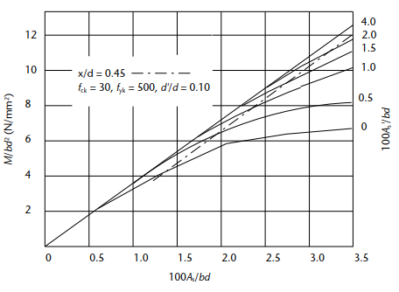
Conception graphique
Pour construire des abaques qui permettent la résolution graphique de problème de ferraillage on se base sur deux équations: l’équilibre des forces axiaux et l’équilibre des moments autour de l’axe neutre. Ce qui donne:
$$f_{s}\frac{A_{s}}{bd}=0,454f_{ck}\frac{x}{d}+f_{s}^{′}\frac{A_{s}^{′}}{bd}$$
$M=0,567f_{ck}0,8xB\left(x−\frac{0,8x}{2}\right)+f_{s}^{′}A_{s}^{′}(x−d^{′})$+$f_{s}A_{s}(d−x)$
Pour des valeurs bien déterminées de « As’/bd », « x/d » et « d’/d », la résolution des deux équations donne les valeurs de « As/bd » et « M/Bd² », de sorte qu'un ensemble de diagrammes de conception tels que celui représenté sur la figure peuvent être tracés.
Moment plastique
Il est a noter que les contraintes sur l'acier « fs et fs’ » doivent être calculées pour chaque valeur de « x/d ».

Slide 18
Redistribution des moments et équations de conception
Le comportement plastique du béton armé influe sur la répartition des moments dans la structure. Par conséquent, les moments élastiques se redistribuent en attribuant des rotules plastiques aux sections critiques. Tant que la rotule plastique nécessite des rotations relativement importantes, les aciers tendus doivent subir des grandes déformations. A ce propos, les codes pratiques limitent la hauteur de l’axe neutre.
L’ EuroCode 8 propose l’équation suivante qui permet de limiter la hauteur du l’axe neutre dans les béton de classe inferieure ou égale à C50/60:
$$δ≥k_{1}+k_{2}\frac{x_{eq}}{d}$$
ou
$$\frac{x_{eq}}{d}≤(δ−k_{1})/k_{2}$$
avec
$$δ=\frac{Moment à la section apres la redisribution}{Moment à la section avant la redisribution}$$
Moment plastique
$k_{1}$ et $k_{2}$ sont des constants a adopter d’après l’EC2 et $x_{eq}$ est la hauteur maximale de l'axe neutre qui réalise l'égalité de l'équation mais restant inférieure à « 0.45d » pour une classe de béton de C50 / 60.
La profondeur du bloc de contrainte de compression est (s_{eq}=0.8x_{eq}) et le bras de levier (z_{eq}=d-(s_{eq}/2)).
Le moment résistant du béton comprimé est :
$$M_{eq}=F_{c}.Z_{eq}=0,567 f_{ck}B s_{eq}.Z_{eq}$$
Et
$$K_{eq}=\frac{M_{eq}}{Bd^{2}f_{ck}}=\frac{0,567 s_{eq}.Z_{eq}}{d^{2}}$$
$$K_{eq}=\frac{{0,454(δ−k}_{1})}{k_{2}−0,182{[\frac{{ (δ−k}_{1})}{k_{2}}]}^{2}}$$
ou bien
$$K_{eq}=0,454(\frac{x_{eq}}{d})(\frac{Z_{eq}}{d})$$
Par remplacement on obtient:
Selon l’EC2 «k₁=0.44, k₂=1.25» pour une classe du béton ≤C50/60. Pour cette même classe, les valeurs de «x_{eq}, z_{eq} et K_{eq}» pour différents pourcentages de moment de redistribution sont représentées dans le tableau suivant:

Slide 19
Quand le moment ultime de la conception est tel que: $M>K_{eq}Bd^{2}f_{ck}$ ou $K>K_{eq}$, il est nécessaire de renforcer la zone comprimée.
$$A_{s}^{′}= \frac{\left(K−K_{eq}\right)f_{ck}Bd^{2}}{0,87f_{yk}\left(d−d^{′}\right)}$$
et
$A_{s}= \frac{K_{eq}f_{ck}Bd^{2}}{0,87f_{yk}Z_{eq}}$+$A_{s}^{′}$
Moment plastique
La forme de ces équations est identique à celle déduite précédemment pour la conception d'une section avec renforcement en compression et sans redistribution du moment. Si la valeur de « d’/d » pour la section dépasse celle indiquée dans le tableau, l'acier de compression n’atteint pas l’écoulement et la contrainte de compression sera inférieure à « 0.87f_{yk} ». Dans ce cas, la contrainte de compression « f_{s}’ » sera « Es ε_{s}’ » où la déformation « ε_{s}’» est obtenue à partir du diagramme de déformation. Cette valeur « fs’ » devrait remplacer la valeur « 0.87f_{yk} » :
$A_{s}= \frac{K_{eq}f_{ck}Bd^{2}}{0,87f_{yk}z_{eq}}$+$A_{s}^{′}\frac{f_{s}^{′}}{0,87f_{yk}}$
Il est à noter que pour une section simplement armée « K < K_{eq} », le bras de levier est calculé par :
$$Z=d\left[0,5+\sqrt{\left(0,25−\frac{K}{1,134}\right)}\right]$$
$$Z=d\left[0,5+\sqrt{\left(0,25−\frac{K_{eq}}{1,134}\right)}\right]$$
Pour une section doublement armée, le bras de levier est à calculer par z_{eq}=d-(s_{eq}/2) ou :

Slide 20
Notez qu'une fois que le moment de flexion atteint le moment plastique, la section peut pivoter librement, c'est-à-dire qu'elle se comporte comme une rotule. Ce qui est appelé une rotule plastique et constitue la base de l'analyse plastique. Au niveau de la rotule plastique, les contraintes restent constantes, mais les déformations de rotations peuvent augmenter.
Rotule plastique

Slide 21
Moment partiellement plastique
Soit une section rectangulaire de dimension (B x D) soumise à un moment M.
L’augmentation de moment entraine une plastification de la section jusqu'à la formation de la rotule plastique. Le moment de la section partiellement plastifiée est donné par:
$$M_{pp}=\frac{{Bσ}_{y}}{12}(3D^{2}−d^{2})$$
Apres la plastification totale de la section, son moment plastique devient:
$M_{p}=M_{pp}=\frac{BD^{2}}{4}$ $σ_{y}$

Slide 22
Longueur de la section plastifiée
Considérant une poutre simplement appuyée soumise a une force ponctuelle W comme montre la figure au dessus.
La section critique se situe au point d’application de la charge W où la rotule plastique se forme sous un moment fléchissant M_{f} = M_{P}. La langueur de cette section est : x = L/3.

